Slide 1



      Managua, 25 de septiembre de 2015
www.colombiacompra.gov.co

Slide 2
Valor por dinero en Colombia
Carlos Martínez – Subdirector de Gestión Contractual
Colombia Compra Eficiente
      Managua, 25 de septiembre de 2015
www.colombiacompra.gov.co

Slide 3
Tabla de Contenido
Aspectos institucionales
      Sistema de compra y contratación pública
      Tienda Virtual del Estado colombiano
      Otros asuntos reglamentarios
Acuerdos Marco de TI
Compra de TI antes de la agregación de demanda
Acuerdos Marco de TI
    Conectividad
    Nube privada
    Nube pública
    Centro de contacto
    Intranet
    3. Lecciones aprendidas
Managua, 25 de septiembre de 2015
www.colombiacompra.gov.co

Slide 4

Aspectos institucionales

Slide 5



1. Sistema de compra pública
Compra pública en 2014
$115 billones
16% del PIB
POLÍTICA PÚBLICA
Compra pública
Managua, 25 de septiembre de 2015
www.colombiacompra.gov.co

Slide 6



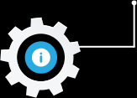


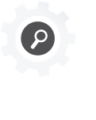
1. Sistema de compra pública
Revelar / Divulgar información
Proceso de conocimiento
Información
Búsqueda negocios
Compra
Venta
Managua, 25 de septiembre de 2015
www.colombiacompra.gov.co
Cartagena, 12 de junio de 2015

Slide 7


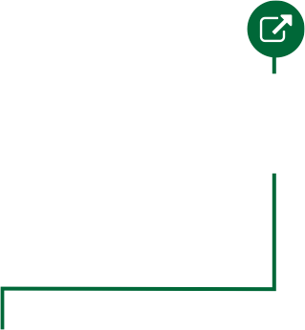







Menos costos
Transparente
Más fácil
Acceso gratuito
Información e interacción en línea
Información en tiempo real
Disponibilidad de la información
Más rápido
Mas agilidad,
no hay lugar a
desplazamiento
SISTEMA DE COMPRA PÚBLICA
Managua, 25 de septiembre de 2015
  www.colombiacompra.gov.co

Slide 8
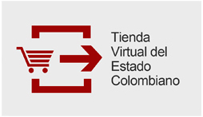


2. Tienda Virtual del Estado Colombiano
Acuerdos Marco
Mínima Cuantía
(Grandes superficies)
Otras agregaciones
de demanda
http://www.colombiacompra.gov.co/es/tienda-virtual-del-estado-colombiano
Managua, 25 de septiembre de 2015
www.colombiacompra.gov.co

Slide 9
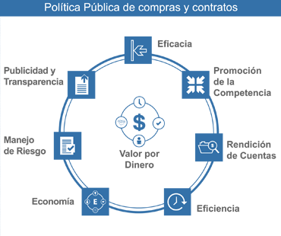
3. Otros cambios reglamentarios
Mínima Cuantía
(Grandes superficies)
Managua, 25 de septiembre de 2015
www.colombiacompra.gov.co

Slide 10
3. Otros cambios reglamentarios
Estudios de sector
Análisis de los Riesgos del Proceso de Contratación
Ciclo de vida del producto
Evaluación de la calidad y el precio

Slide 11
Acuerdos Marco de TI

Slide 12




1. Compra de TI antes de la agregación de demanda
Escasa capacidad de negociación del Comprador
Altos costos administrativos que incrementan los costos de transacción
Compra de los mismos bienes y servicios en condiciones diferentes
Costos adicionales para manejar la información con eficiencia
Managua, 25 de septiembre de 2015
www.colombiacompra.gov.co

Slide 13
1. Compra de TI antes de la agregación de demanda
Conectividad
Nube privada
Nube pública
Centro de contacto
Puestos de trabajo
Interventoría de TI
Fábrica de software
Equipos
Red LAN
Servicios y productos TI de marca
Desarrollo
Venta
Leasing
Aire acondicionado
Arrendamiento
Soporte
Managua, 25 de septiembre de 2015
www.colombiacompra.gov.co

Slide 14



Compra de TI antes de la agregación de demanda
RAVEC
Proveedor Único

Slide 15
3. Instrumentos de agregación de demanda de TI
Managua, 25 de septiembre de 2015
www.colombiacompra.gov.co

Slide 16

3. Instrumentos de agregación de demanda de TI
Mejorar la eficiencia en los Procesos de Contratación.
Equiparar los términos y condiciones en los cuales las Entidades Estatales adquieren bienes y servicios.
Obtener economías de escala.
Mejorar la información del sistema de compra pública.
Liberar tiempo de los compradores públicos para adquisiciones estratégicas.
Managua, 25 de septiembre de 2015
www.colombiacompra.gov.co

Slide 17
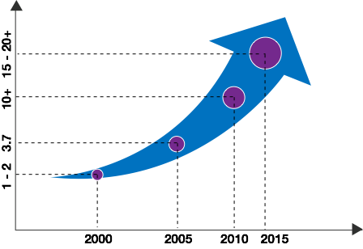
3. Instrumentos de agregación de demanda de TI
Use of Multiple Service Vendor is the “Norm” and Increasing
La norma son varios proveedores y su número crece en la medida
que crecen los servicios en la nube.
Próxima Generación
Cloud Sourcing
Gen-3 Múltiples proveedores
disciplinados (CIO)
Gen-2 El mejor
proveedor / servicio
Gen-1 Único proveedor
(Sombrilla)
Fuente: Garther Consulting (9 de Mayo 2014).
Managua, 25 de septiembre de 2015
www.colombiacompra.gov.co

Slide 18
3. Instrumentos de agregación de demanda de TI
Managua, 25 de septiembre de 2015
www.colombiacompra.gov.co

Slide 19
3. Instrumentos de agregación de demanda de TI
Managua, 25 de septiembre de 2015
www.colombiacompra.gov.co

Slide 20
3. Instrumentos de agregación de demanda de TI
Managua, 25 de septiembre de 2015
www.colombiacompra.gov.co

Slide 21





Conectividad
Servicios en varios niveles
Bronce
Plata
Oro
Platino
128 Kbps a 10 Gbps
Enlace dedicado
Enlace internet
Vigencia: 18 de sept 2014 a 17 de sept de 2016
Managua, 25 de septiembre de 2015
www.colombiacompra.gov.co

Slide 22

Conectividad
G-NAP
Managua, 25 de septiembre de 2015
www.colombiacompra.gov.co

Slide 23




Conectividad
$ 78.000 millones
95 Órdenes de Compra
62 Entidades Estatales
9 de 10 Proveedores
COMPRADORES
PROVEEDORES
Ahorro total a mayo:
$34.474 millones
Managua, 25 de septiembre de 2015
www.colombiacompra.gov.co

Slide 24
Nube privada
Servicios en varios niveles
Bronce
Plata
Oro
Platino
SaaS
Vigencia: 18 de sept 2014 a 18 de sept de 2016
PaaS
IaaS
Managua, 25 de septiembre de 2015
www.colombiacompra.gov.co

Slide 25
Nube privada
$ 18.860 millones
28 Órdenes de Compra
28 Entidades Estatales
6 de 8 Proveedores
COMPRADORES
PROVEEDORES
Ahorro total a mayo:
$8.731 millones
Managua, 25 de septiembre de 2015
www.colombiacompra.gov.co

Slide 26
Nube pública
Servicios en varios niveles
Plata
Oro
Consumo por demanda
Alta flexibilidad
Vigencia: 2 de oct 2014 a 1 de oct de 2016
Managua, 25 de septiembre de 2015
www.colombiacompra.gov.co

Slide 27

Nube pública
$ 4.699 millones
7 Órdenes de Compra
7 Entidades Estatales
4 de 7 Proveedores
COMPRADORES
PROVEEDORES
Ahorro total a mayo:
$2.122 millones
Managua, 25 de septiembre de 2015
www.colombiacompra.gov.co

Slide 28
Centro de contacto
Tipos de servicios en varios niveles
Plata
Básico
Oro
Campañas
Plata
Core
Oro
Oficinas móviles
Integración de plataformas
Vigencia: 26 de nov 2014 a 25 de nov de 2016
Managua, 25 de septiembre de 2015
www.colombiacompra.gov.co

Slide 29
Centro de contacto
$ 173.457 millones
28 Órdenes de Compra
26 Entidades Estatales
8 de 9 Proveedores
COMPRADORES
PROVEEDORES
Ahorro total a mayo:
$68.105 millones
Managua, 25 de septiembre de 2015
www.colombiacompra.gov.co

Slide 30

Intranet
RAVEC
Centro de datos
Garantía de servicio en la
transición a los Acuerdos Marco
Centro de contacto
Vigencia: 23 de dic 2014 a 30 de jun de 2015
Administración y sop apps
Managua, 25 de septiembre de 2015
www.colombiacompra.gov.co

Slide 31
Intranet
$ 12.721 millones
10 Órdenes de Compra
9 Entidades Estatales
Único proveedor
COMPRADORES
PROVEEDORES
Ahorro total a mayo:
$430 millones
Managua, 25 de septiembre de 2015
www.colombiacompra.gov.co

Slide 32
2. Instrumentos de agregación de demanda de TI
Total compras TI en instrumentos de agregación de demanda de TI
$293.831 millones
Total ahorros en compras de TI en agregación de demanda
$130.302 millones
Managua, 25 de septiembre de 2015
www.colombiacompra.gov.co

Slide 33







3. Lecciones aprendidas
Información, planeación y seguimiento son la clave.
El CIO es quien conoce las necesidades de tecnología y los sistemas de información de las Entidades Estatales. Esta información no pude ser del integrador, debe ser de la Entidad Estatal.
El CIO debe tener la capacidad y el apoyo para administrar proveedores múltiples y documentar las experiencias para generar conocimiento y mejorar continuamente la calidad de la compra pública y su información.
El objetivo es VALOR POR DINERO. Las especificaciones deben corresponder a las necesidades y no a “nice to have”.
Hay que revisar los argumentos de autoridad basados en un conocimiento no técnico ni estructurado y por eso hay que conocer las diferentes opciones y sus diferencias
Hay que ponerle atención a los costos de transacción.
El CIO debe tener gafas de futuro y estas las debe fabricar con información del sector y de la industria.
Managua, 25 de septiembre de 2015
www.colombiacompra.gov.co

Slide 34
Carlos.martinez@colombiacompra.gov.co
Tel. (+57 1) 795 6600
Carrera 7 No. 26 - 20 Piso 17
Bogotá - Colombia
Managua, 25 de septiembre de 2015
www.colombiacompra.gov.co

